Slide 1
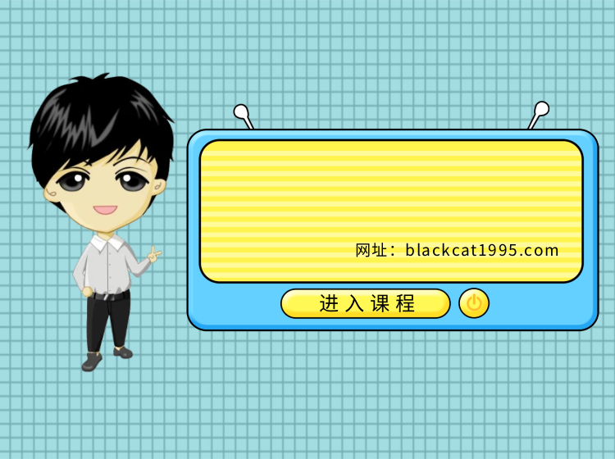
排序算法

Slide 2
一维数组的元素排序
“排序”就是按照某个关键字的大小，将若干对象从小到大或者从大到小进行重新排列。关键字是对象的某一个属性，它可以是任何基本数据类型，甚至结构体等。
例如，体育课上我们会按照身高从矮到高站队，这就是“升序”排序，身高是我们每个人的一个属性，也就是排序的关键字。再如，将所有单词按照“字典序”倒过来排序，如zoo,yes,most,key,computer,book,bad,apple等，就是“降序”排序，关键字的类型就是字符串。
排序算法非常多，其中最基本的有选择排序、冒泡排序和插入排序。其本质上都是通过数组中的元素比较和交换来实现的，关键是数组下标的分析。

Slide 3
算法1、选择排序
选择排序的基本思想是：每一趟从待排序的数据中，通过“打擂台”比较选出最小元素，放在这些数据的最前面。这样，第一趟把 n 个数中（第 1 个到第 n 个）最小的放在第一个位置，第二趟把剩余的 n-1 个数中（第 2 个到第 n 个）最小的放在第二个位置，第三趟把剩余的 n-2 个数中（第 3 个到第 n 个）最小的放在第三个位，……第 n-1 趟把剩下的 2 个数中（第 n-1 个到第 n 个）最小的放在第 n-1 个位置，剩下的最后一个数（第 n 个）一定最大，自然落在了第 n个位置。

Slide 4
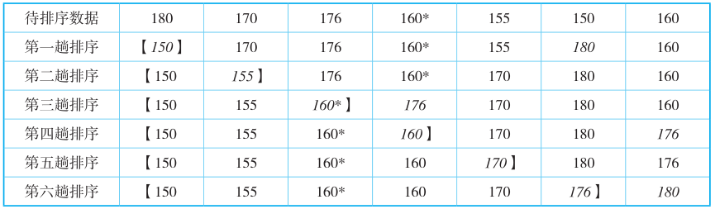
选择排序使用了线性查找来寻找最小值，因此在第 1 轮中需要比较 n - 1 个数字，第2 轮需要比较 n -2 个数字……到第 n -1 轮的时候就只需比较 1 个数字了。因此，总的比较次数是 (n-1)+(n-2)+…+1 ≈ n²/2 次。
每轮中交换数字的次数最多为 1 次。如果输入数据就是按从小到大的顺序排列的，便不需要进行任何交换。选择排序的时间复杂度为 O(n²)。

Slide 5
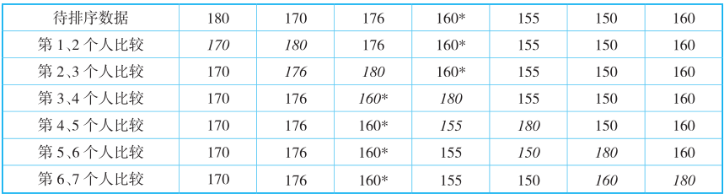
算法2、冒泡排序
冒泡排序的基本思想是：从第一个数开始，依次不断比较相邻的两个元素，如果“逆序”就交换。这样，一趟排序结束后，最大的元素就放在了第 n 个位置了。对于样例数据，第一趟冒泡排序的过程如下：
用同样的方法，第二趟把剩余的前 n-1 个数中最大的交换到第 n-1 个位置，第三趟把剩余的前 n-2 个数中最大的交换到第 n-2 个位置，……经过 n-1 趟，排序结束。

Slide 6
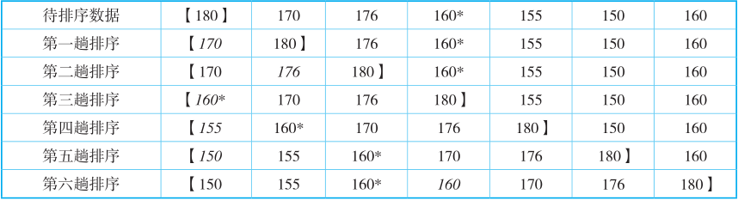
算法3、插入排序
插入排序的基本思想是：把所有待排序元素分成前后两段，前一段是已经排好序的，后一段是待排序的。每一趟都是把后一段的第一个数“插入”到前一段的某一个位置，保证前一段仍然是有序的。开始时，第 1 个数作为前一段肯定是有序的；第一趟，把第 2 个数插入进去，保证前 2个数有序；第二趟，把第 3 个数插入进去，保证前 3 个数有序；……第 n-1 趟，把第 n 个数插入进去，保证 n 个数都有序。

